Slide 1
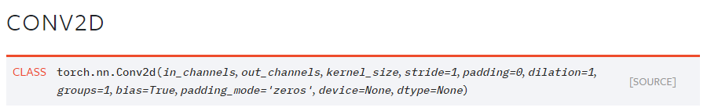
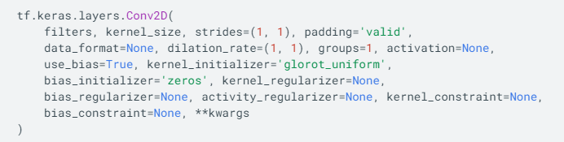

Slide 2
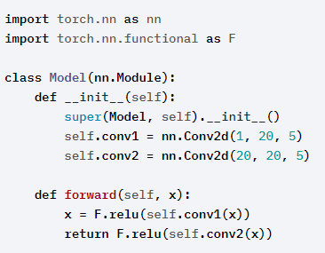
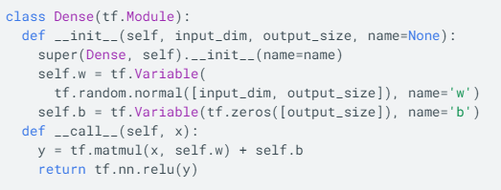
Forward in Module

Slide 3
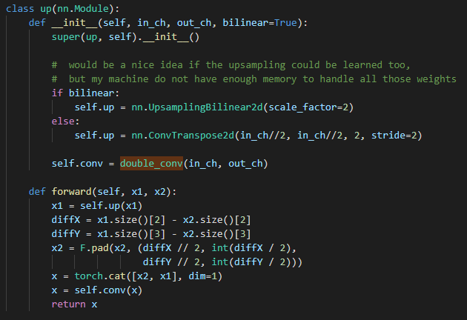

Upsampling – bilinear
Upsampling 중 다양한 종류가 있다.
Nearest-Neighbor – 인접한 값 복사
Bilinear – 선형 보간법
Bicubic – 다항 보간법
Keras에서는 interpolation 을 bilinear로 해준다.
https://datascience.stackexchange.com/questions/38118/what-is-the-difference-between-upsampling-and-bi-linear-upsampling-in-a-cnn

Slide 4
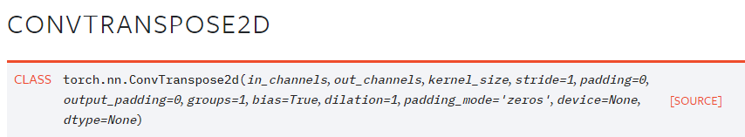

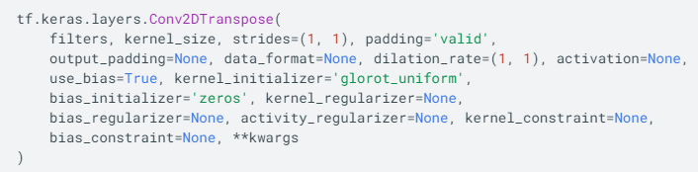
ConvTranspose2d

Slide 5
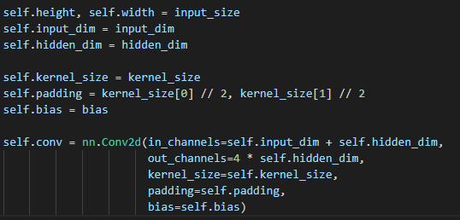
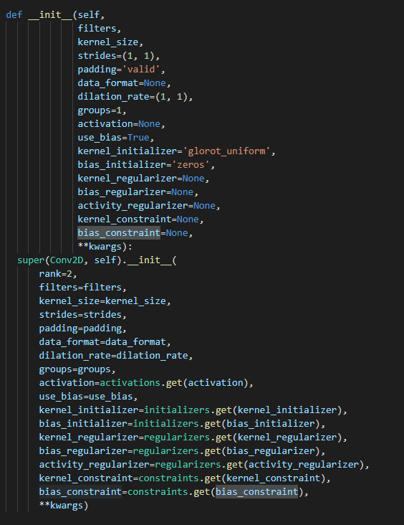
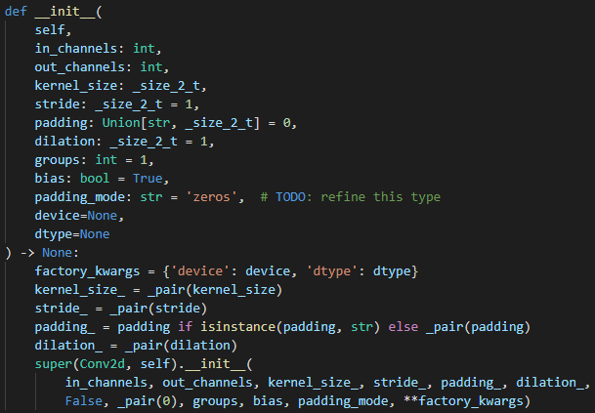
Conv2D padding 구체화 (keras)
Torch는 conv2d에서 padding size를 줄 수 있음.
keras는 conv2d에서 padding size를 줄 수 없음.

Slide 6

nn.ModuleList

Slide 7

ToTensor

Slide 8
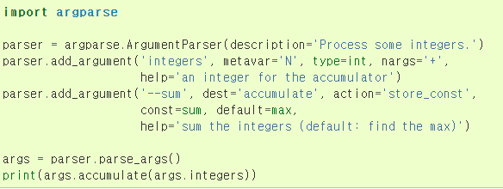
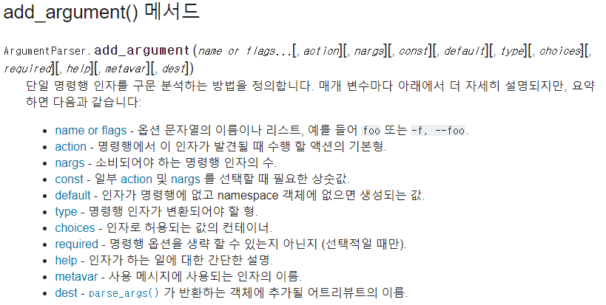
argparse

Slide 9


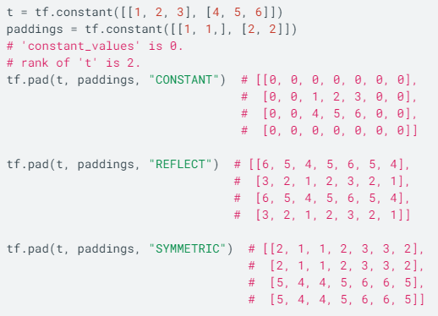
Pad

Slide 10


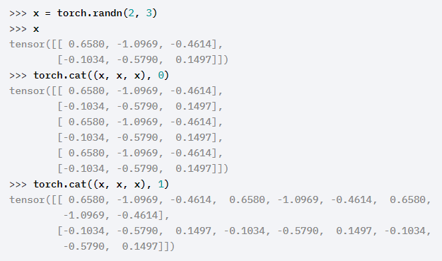
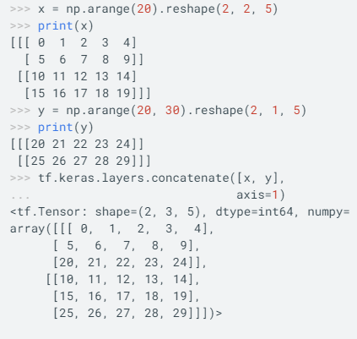
cat
Tensorflow 2.5

Slide 11


stack

Slide 12


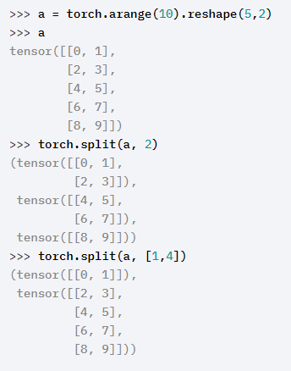
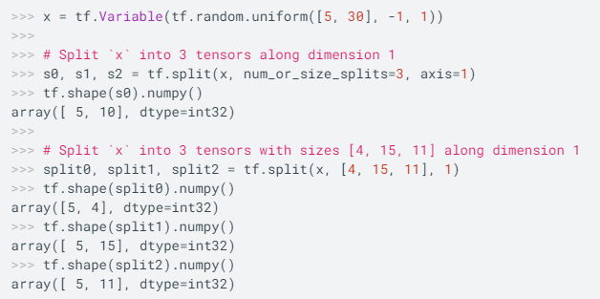
Split – split_size_or_sections와 num_or_size_splits가 다름

Slide 13
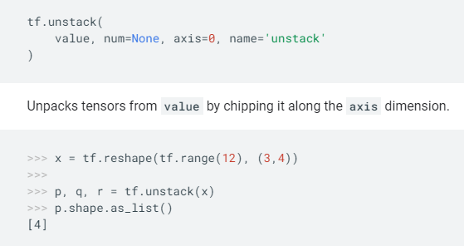

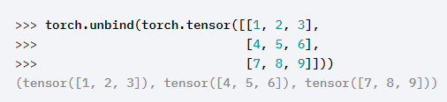
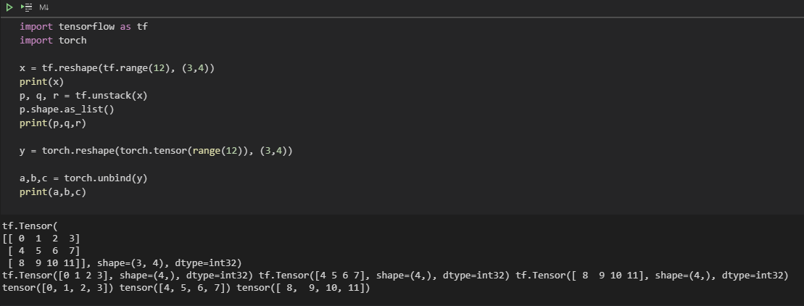
Unbind

Slide 14
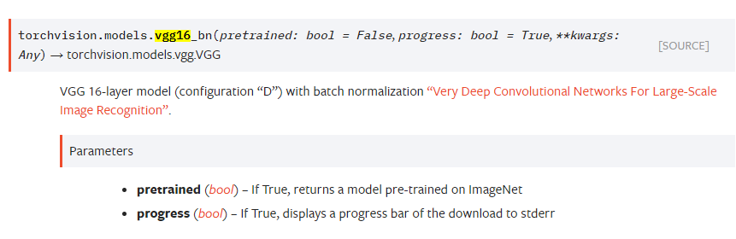
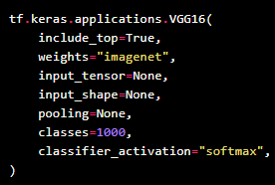
VGG16

Slide 15

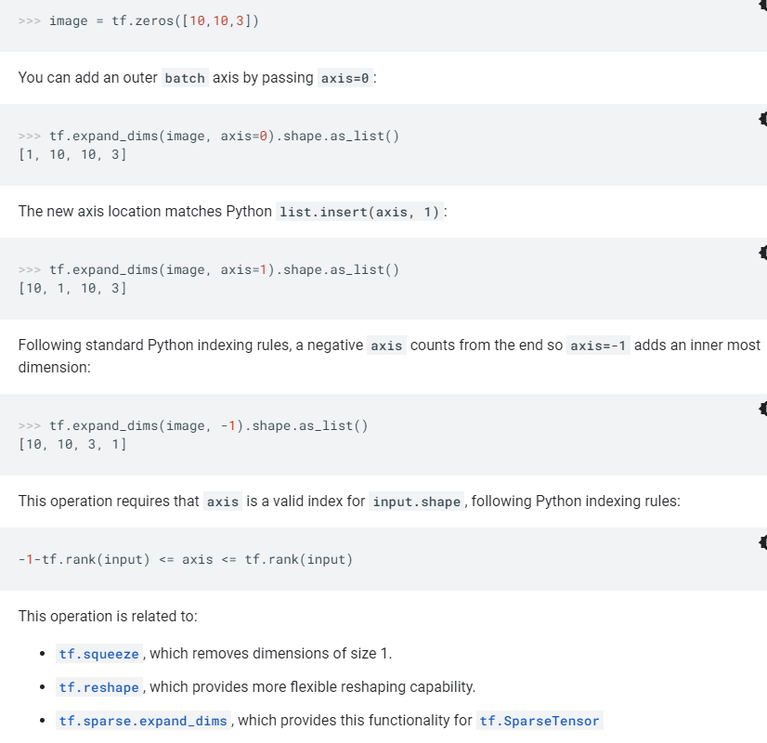

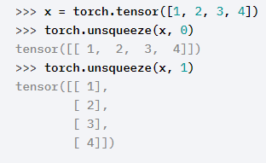
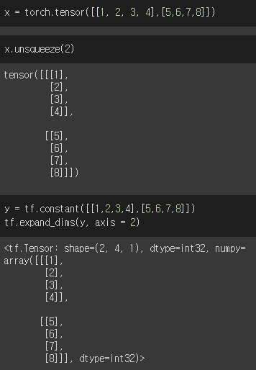
unsqueeze

Slide 16



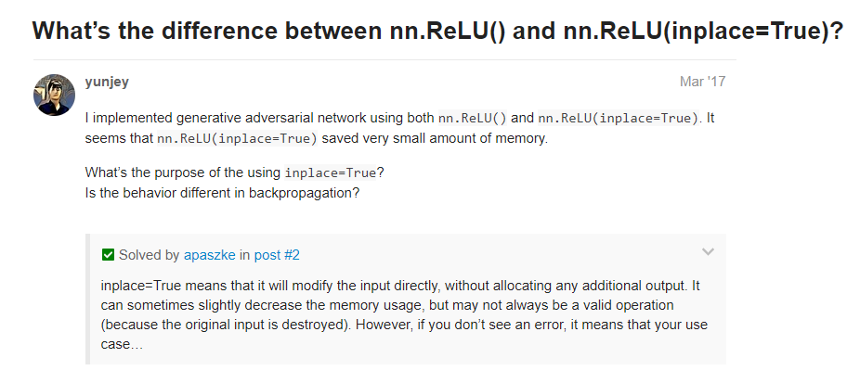
ReLU

Slide 17
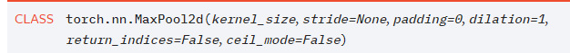

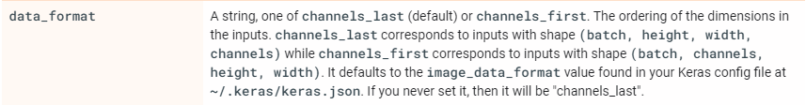
maxpool2d

Slide 18
Maxunpool2d

